Slide 1
Desarrollo Económico
Jorge Acevedo Correa
Judiann M. Cruz Berríos
Gyan De Jesús García

Slide 2
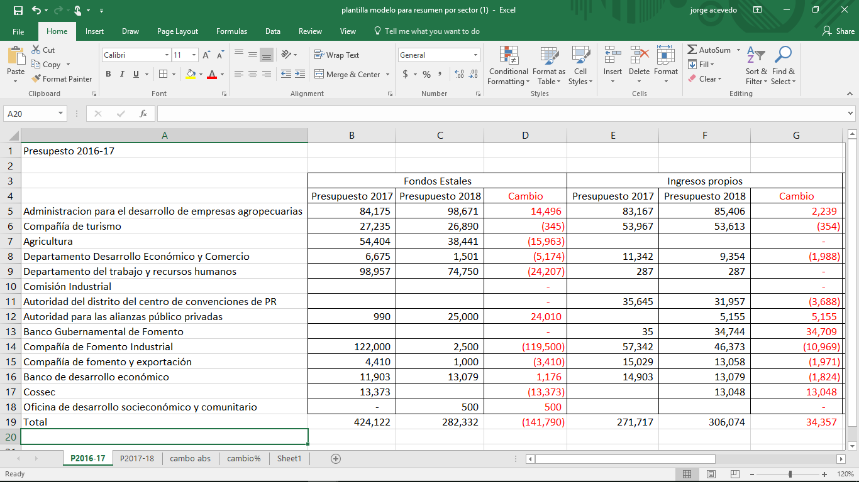
Resumen de cambios

Slide 3
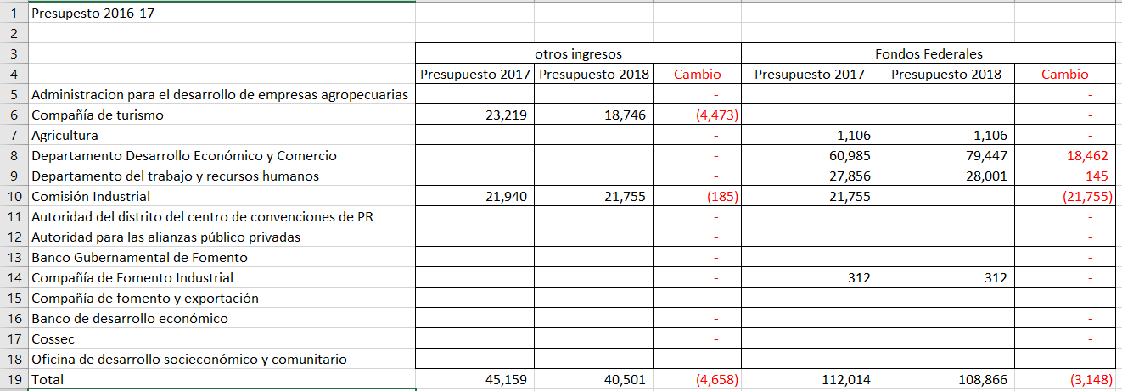
Resumen de cambios

Slide 4
Desarrollo Económico - Nivel Macro

Slide 5
Comisión Industrial
Programa #1: Evaluación y adjudicación de casos del Fondo de seguro del Estado
Un presupuesto de $21,940 para el 2017 y $21,755 para 2018. Esto implica una reducción de $180
“Entendemos que esta agencia si logrará cumplir con el presupuesto”

Slide 6
Autoridad del Distrito del Centro de COnvenciones de Puerto RIco
Programa #1: Centro de convenciones - Operación
Un presupuesto de $14,704 para el 2017 y $13,000 para 2018. Esto implica una reducción de $1,704
Programa #2: Coliseo de P.R. “José Miguel Agrelot”
Un presupuesto de $13,214 para el 2017 y $13,514 para 2018. Esto implica una aumento de $300

Slide 7
Autoridad del Distrito del Centro de COnvenciones de Puerto RIco
Programa #3: Promoción y desarrollo operacional del distrito
Un presupuesto de $7,077 para el 2017 y $4,690 para 2018. Esto implica una reducción de $2,387
Programa #4: Bienes Raíces
Un presupuesto de $650 para el 2017 y $753 para 2018. Esto implica un aumento de $113
“Esta Agencia será una muy afectada y es posible su cierre”

Slide 8
Autoridad para las alianzas público privadas
Programa #1: Gestión de proyectos de APP
Un presupuesto de $6,045 para el 2017 y $32,273 para 2018. Esto implica un aumento de $26,128
“Esta agencia si logrará cumplir con el presupuesto, debido a la intención de la junta y el gobierno de privatizar muchas agencias”

Slide 9
Banco gubernamental de fomento para puerto Rico
Programa #1: Financiamiento al sector público privado
Un presupuesto de $34,744 para el 2017 y $34,744 para 2018
“A pesar de que no hay cambios en el presupuesto, existe la probabilidad de cierre de esta agencia”

Slide 10
Compañía de Fomento Industrial
Programa #1: Promoción del Ron de PR a los Estados Unidos
Un presupuesto de $122,000 para el 2017 y $2,500 para 2018. Esto implica una reducción de $119,500
Programa #2: Bienes Raíces
Un presupuesto de $20,131 para el 2017 y $12,716 para 2018. Esto implica una reducción de $7,415

Slide 11
Compañía de Fomento Industrial
Programa #3: Desarrollo de negocios
Un presupuesto de $9,253 para el 2017 y $6,872 para 2018. Esto implica una reducción de $2,381
Programa #4: Análisis de exención contributiva
Un presupuesto de $631 para el 2017 y $561 para 2018. Esto implica una reducción de $70

Slide 12
Compañía de Fomento Industrial
Programa #5: Dirección y administración general
Un presupuesto de $14,224 para el 2017 y $16,670 para 2018. Esto implica un aumento de $2,446
Programa #6: Servicios de técnicos auxiliares
Un presupuesto de $13,417 para el 2017 y $9,866 para 2018. Esto implica una reducción de $3,551
“Entendemos que esta agencia se verá muy afectada a los recortes que se presentan, es una agencia que no logrará trabajar eficientemente”

Slide 13
Compañía de Comercio y exportación de Puerto Rico
Programa #1: Facilidades comerciales
Un presupuesto de $6,450 para el 2017 y $4,555 para el 2018, lo que implica una reducción de $1895 (29%)
Programa #2: Centro de desarrollo de negocios
Un presupuesto de $2,032 para el 2017 y $1958 para 2018, lo que significa una reducción de solo $74 (3%)

Slide 14
Compañía de Comercio y exportación de Puerto Rico
Programa #3: Empresas de expansión y mercadeo internacional
Un presupuesto de $993 para el 2017 y $971 para el 2018, lo que implica una reducción de $22
Programa #4: Programas de incentivos y alianzas estratégicas
Un presupuesto de $807 para el 2017 y $754 para 2018, lo que implica una reducción de $53.

Slide 15
Compañía de Comercio y exportación de Puerto Rico
Programa #5: Investigación de mercados y economía
Un presupuesto de $700 para el 2017 y $447 para el 2018, lo que implica una reducción de $253
Programa #6: Dirección y administración general
Un presupuesto de $9457 para el 2017 y $6753 para 2018, lo que implica una reducción de $2704
“Esta agencia se verá afectada por la reducciones en el presupuesto, por lo tanto entendemos que su trabajo puede convertirse en deficiente ”

Slide 16
Banco de desarrollo económico
Programa #1: Servicio Directo
Un presupuesto de $14,903 para el 2017 y $13,079 para 2018. Esto implica una reducción de $1,824.
“La agencia se verá afectada, pero entendemos
que por el momento puede cumplir con el
presupuesto”

Slide 17
Corporación para la supervisión y seguro de cooperativas de Puerto rico
Programa #1: Intervención y asistencia a cooperativas
Un presupuesto de $13,376 para el 2017 y $13,048 para 2018. Esto implica una reducción de $328.
“Entendemos que esta agencia si logrará
cumplir con el presupuesto”

Slide 18
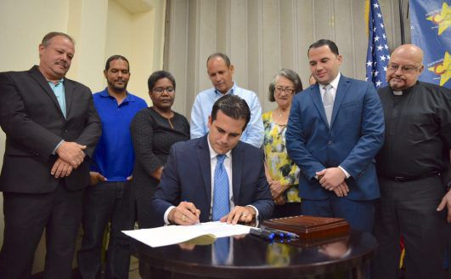
Oficina de desarrollo socioeconómico y comunitario de Puerto Rico
Programa #1: Desarrollo de asuntos comunitarios y el tercer sector
Presupuesto 3,253 para 2018.
“Entendemos que esta agencia si logrará
cumplir con el presupuesto”

Slide 19
Administración para el desarrollo de Empresas Agropecuarias
Programa #1: Incentivos y subsidios para el sector agrícola
Un presupuesto de $78,805 para el 2017 y uno de $73,528 para el 2018, lo que implica una reducción de $5,277
Programa #2: Mercadeo
Presupuesto de $77,338 para el 2017 y $80,546 para el 2018. Esto representa un aumento de $3208 en el presupuesto.

Slide 20
Administración para el desarrollo de Empresas Agropecuarias
Programa #3: Servicios al sector agrícola
Un presupuesto de $4,770 para el 2017 y uno de $27,371 para el 2018, lo que implica un aumento de $22,601
Programa #4: Desarrollo de infraestructura rural
Presupuesto de $2,167 para el 2017 y $167 para el 2018, lo que es una reducción de $2,000 en el presupuesto.
“Entendemos que esta agencia si logrará
cumplir con el presupuesto”

Slide 21
Compañía de Turismo de Puerto Rico
Programa #1: Promoción y mercadeo turístico
Un presupuesto de $52,778 en el 2017 y $48,216 en el 2018. Hubo una reducción de $4,562 o 11%.
Programa #2: Supervisión de los juegos al azar
Presupuesto de $22,608 para el 2017 y uno de $18,135 para el 2018, lo que implica una reducción de $4,473.

Slide 22
Compañía de Turismo de Puerto Rico
Programa #3: Productos y servicios turísticos
Los presupuestos de 2017 y 2018 permanecieron iguales.
Programa #2: Planificación y desarrollo
No ha tenido cambios en el presupuesto desde el 2015.
“Entendemos que esta agencia si logrará
cumplir con el presupuesto, pero sus capacidad para ofrecer servicios será limitada”

Slide 23
Departamento de Agricultura
Programa #1: Administración de regionales y centros de servicios integrados
Un presupuesto de $3,394 para el 2017 y $3,262 para el 2018, lo que representa una reducción de $132.
Programa #2: Integridad Agrocomercial
Un presupuesto de $6,563 en el 2017 y $6,959 para el 2018. Esto implica un aumento de $396 en su presupuesto.

Slide 24
Departamento de Agricultura
Programa #3: Innovación y comercialización agrícola
Un presupuesto de $40,078 para el 2017 y $36,889 para el 2018, lo que representa una reducción de $3,189.
Programa #4: Dirección y Administración
Un presupuesto de $2,351 en el 2017 y $2,183 para el 2018, lo cual implica una reducción de $168 en su presupuesto.
“Entendemos que esta agencia si logrará
cumplir con el presupuesto”

Slide 25
Departamento de Desarrollo Económico y Comercio
Programa #1: Desarrollo y adiestramiento de la fuerza laboral de Puerto Rico
Un presupuesto de $60,985 para el 2017 y uno de $79,447 para el 2018. Esto representa un aumento de $18,462 en su presupuesto.
Programa #2: Desarrollo de la industria cinematográfica
Tuvo una reducción de $3,340 (80%) en su presupuesto del 2017 al 2018.

Slide 26
Departamento de Desarrollo Económico y Comercio
Programa #3: Desarrollo de la juventud
Un presupuesto de $2,680 para el 2017 y uno de $2,470 para el 2018, lo que implica una reducción de $210.
Programa #2: Dirección y administración general
Su presupuesto fue de $11,186 para el 2018 y $8,956 para el 2018. Esto representa una disminución de $2,230 en su presupuesto.
“Entendemos que esta agencia si logrará
cumplir con el presupuesto”

Slide 27
Departamento del trabajo y recursos humanos
Los siguientes programas no tuvieron cambios en su presupuesto del 2017 al 2018:
Certificación de extranjeros; Crédito contributivo por oportunidades de empleo; División de estadísticas sobre lesiones, enfermedades y muertes ocupacionales; Educación tecnológica vocacional; Programa de empleo en servicio comunitario para personas de mayor edad; Protección contra discrimen en el empleo; Adiestramiento y desarrollo empresarial; Beneficio de seguridad por desempleo; Representante de empleo a veteranos locales y Servicios de empleo a estudiantes.

Slide 28
Departamento del trabajo y recursos humanos
Por otro lado, los programas siguientes programas sufrieron reducciones en sus presupuestos:
Coalición y Arbitraje de controversias laborales; Estadísticas de empleo y salario; Estadísticas locales sobre seguro por desempleo; Fomento de oportunidades de trabajo para desempleados; Oportunidades de empleo y empleo de verano; Seguridad y salud en el trabajo; Seguro por incapacidad no ocupacional temporal; Direccion y administracion general; Administracion de legislación laboral de trabajadores no unionados; Administración del seguro social para choferes y otros empleados.

Slide 29
Departamento del trabajo y recursos humanos
Por último, los siguientes programas vieron un aumento en su presupuesto del 2017 al 2018:
Encuesta de salario y empleo por ocupación; Encuesta empleo asalariado no agrícola; Información sobre mercado laboral; Orientación de servicio de empleo.
“Entendemos que esta agencia si logrará
cumplir con el presupuesto”

Slide 30
CONCUSIONES
“Sin lugar a duda, el desarrollo económico en la isla se verá afectado debido a tantos recortes” - Jorge
“Al desarrollo económico tener tantos recortes la economía del país no mejorará y por lo tanto nos veremos afectados en lo económico y social” - Judiann
“Los recortes a algunas agencias y programas socavan el objetivo de desarrollo” - Gyan

